Slide 1
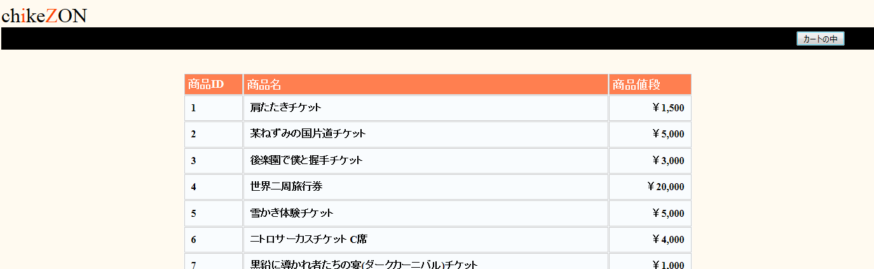
案件番号-0006 ヘッダー機能の改善
①今後の利用規約画面やマイページの追加にあたって、ヘッダー機能を改善する。

Slide 2
案件番号-0006 デザインの変更
②デザインの最適化
変更項目
背景画像
文字のフォント
文字色
ボタンの配色
ヘッダーメニューの配置

Slide 3
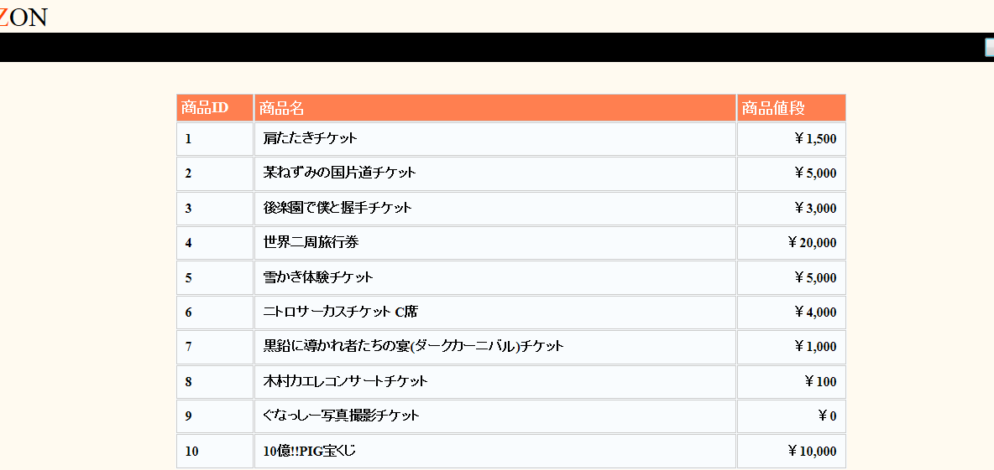
案件番号-0006 商品欄のデザイン変更及び説明の追加
③当該サイトの商品欄を視覚的に面白いものにし、jQueryでの商品説明の表示を可能にする。

